Slide 1

UNIVERSIDAD TECNOLOGICA DE EL SALVADOR FACULTAD DE INFORMÁTICA Y CIENCIAS APLICADAS
INTEGRANTES | CARNET
Farela Flores, Kevin Alexander | 25-3326-2019
Guardado Caballero, José David | 25-0247-2018
Hernández Hernández Bill Ulises | 25-2507-2015

Slide 2
OBJETIVOS DE PROYECTO
Objetivo General
Unificar lo aprendido en la materia construyendo un proyecto de aplicación tangible que cumpla los estándares, una interfaz amigable, de fácil uso ,con la visión de poder seguir trabajando en el en el futuro cercano
Objetivos Específicos
Definir la industria de la joyería, su funcionamiento y cómo influye en la sociedad.
Facilitar la búsqueda ,adquisición y venta de joyería a través de nuestra aplicación
Contactar clientes con su vendedor de una forma simple pero eficaz en la cual se pueda dar a conocer lo relacionado al producto en su primer contacto facilitando asi la venta con la facilidad de ofrecerle al cliente imagen reseña y características del artículo en cuestión

Slide 3
DEFINICION DE PROYECTO
Nuestro proyecto consiste en desarrollar una tienda en línea de joyería. La aplicación gratuita y permitirá a los clientes acceder a una amplia variedad de productos en stock, así como solicitar joyas personalizadas. Los clientes se registrarán con sus datos personales para acceder al carrito de compras, y los clientes frecuentes podrán iniciar sesión fácilmente. En el carrito de compras, los clientes podrán ver los productos seleccionados, el costo de envío y realizar pagos seguros con diferentes métodos, como tarjetas de crédito o débito.

Slide 4
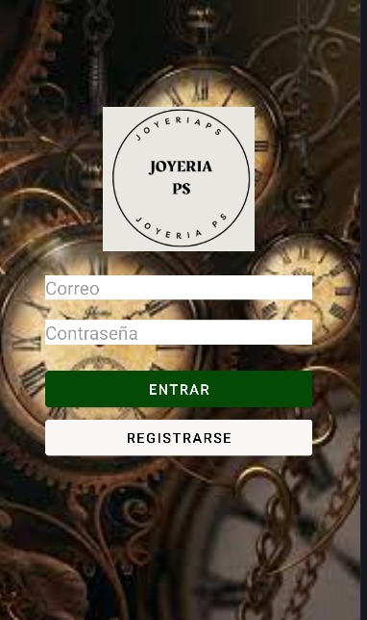
ORGANIZACIÓN DE LA INFORMACION
Login:
Los campos de texto para que el usuario ingrese su correo electrónico.
Un campo de texto para que el usuario ingrese su contraseña.
Un botón "Iniciar sesión" para enviar la información de inicio de sesión al servidor y acceder a la aplicación.
Un botón de "Registro" para permitir que los nuevos usuarios se registren en la aplicación.

Slide 5
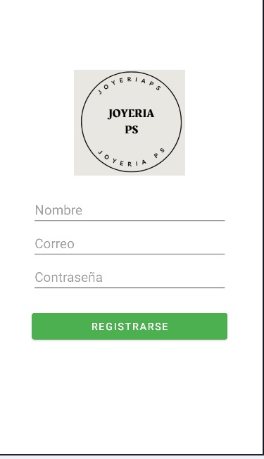
ORGANIZACIÓN DE LA INFORMACION
Registrarse:
Dos campos de texto para que el usuario pueda ingresar sus datos (Nombre, correo y contraseña).
Un botón para que el usuario pueda registrarse

Slide 6
ORGANIZACIÓN DE LA INFORMACION
Inicio: En la pantalla de inicio de la aplicación, se pueden mostrar las últimas ofertas y promociones de la tienda, así como las categorías principales de productos.

Slide 7
ORGANIZACIÓN DE LA INFORMACION
Categorías de productos: En esta sección, los clientes pueden navegar por las diferentes categorías de productos disponibles en la tienda, como anillos, collares, pulseras, relojes, etc.

Slide 8
ORGANIZACIÓN DE LA INFORMACION
Catálogo de productos: En cada categoría de productos, los clientes pueden ver una lista de los productos disponibles, incluyendo imágenes, descripciones, precios y detalles adicionales como materiales y medidas

Slide 9
ORGANIZACIÓN DE LA INFORMACION
Detalles del producto: Cuando los clientes seleccionan un producto, se les debe llevar a una página con información detallada sobre el producto, incluyendo imágenes, descripciones detalladas, precios y opciones de envío.

Slide 10
ORGANIZACIÓN DE LA INFORMACION
Carrito de compras: En esta sección, los clientes pueden ver los productos que han agregado a su carrito de compras, modificar las cantidades y continuar con el proceso de pago.

Slide 11
ORGANIZACIÓN DE LA INFORMACION
Pago: En esta sección, los clientes pueden ingresar su información de pago y envío, así como seleccionar las opciones de envío.

Slide 12
ORGANIZACIÓN DE LA INFORMACION
Historial de pedidos: Después de realizar una compra, los clientes deben poder ver su historial de pedidos, incluyendo detalles sobre los productos comprados, los precios, las fechas de envío y los números de seguimiento.

Slide 13
Justificación
La aplicación de una joyería al detalle es esencial para mantener competitivos en un mercado digitalizado. Ofrecer compras en línea a través de una aplicación móvil brinda comodidad y accesibilidad, lo que mejora la experiencia del cliente y aumenta la fidelidad. La aplicación proporciona también información sobre productos y promociones, permitiendo decisiones de compra informadas. Además, aumenta la visibilidad de la joyería en el mercado digital, atrayendo nuevos clientes y aumentando las ventas

